Slide 1





Ecuador
90%
of teens in Ecuador are insufficiently active, raising risk of chronic disease
Source: WMP

Slide 2
Ecuador
90 %
de los adolescentes en Ecuador no hacen suficiente actividad física, lo que aumenta el riesgo de enfermedades crónicas
Fuente: WMP

Slide 3

Ecuador
Every 2 days
a mother in Ecuador dies from pregnancy or childbirth
Source: MMEIG 2025

Slide 4
Ecuador
Cada 2 días
una madre en Ecuador muere por el embarazo o el parto
Fuente: MMEIG 2025

Slide 5
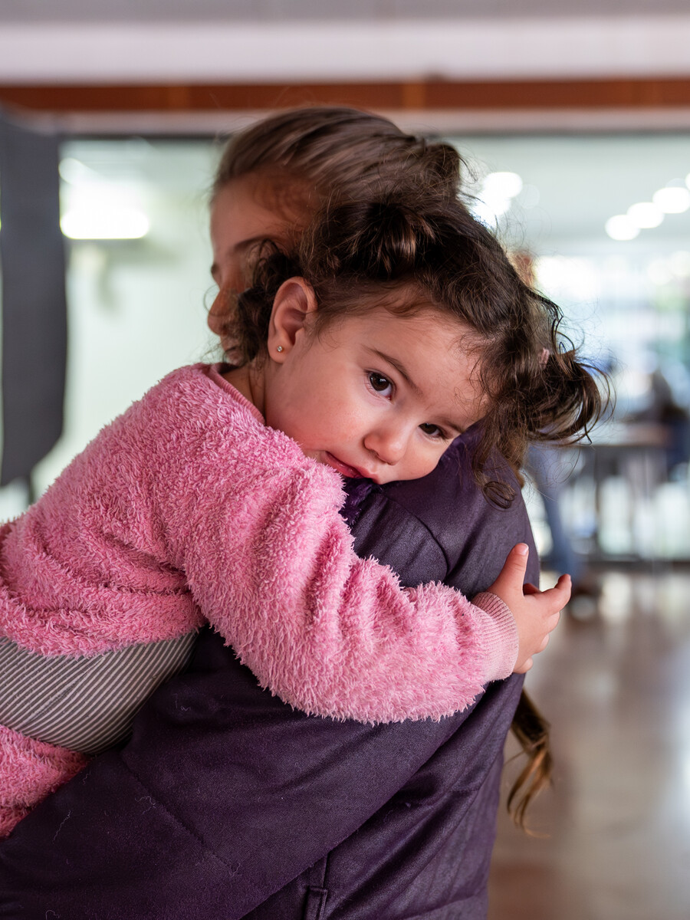
Ecuador
Girls in Ecuador should not become mothers as children

Slide 6
Ecuador
Las niñas en Ecuador no deberían convertirse en madres siendo todavía niñas

Slide 7

Ecuador
Mothers in Ecuador need care in the critical first 48 hours

Slide 8
Ecuador
Las madres en Ecuador necesitan atención durante las primeras 48 horas críticas

Slide 9

Ecuador
1 in 3 children
in Ecuador with acute respiratory infection symptoms never see a health provider in time
Source: ENSANUT 2018

Slide 10
Ecuador
1 de cada 3 niños
en Ecuador con síntomas de infección respiratoria aguda nunca reciben atención médica a tiempo
Fuente: ENSANUT 2018

Slide 11

Ecuador
30,000 mothers
in Ecuador miss their critical fourth antenatal check-up each year
Source: ENDDNI 2024

Slide 12
Ecuador
30,000 madres
en Ecuador no asisten a su cuarto control prenatal tan importante cada año
Fuente: ENDDNI 2024

Slide 13

Ecuador
No woman in Ecuador should give birth alone, without a skilled health professional

Slide 14
Ecuador
Ninguna mujer en Ecuador debería dar a luz sola, sin la atención de un profesional de salud calificado

Slide 15

Ecuador
Only 1 in 2 children
in Ecuador with diarrhoea get the life-saving oral rehydration salts they need
Source: ENSANUT 2018

Slide 16
Ecuador
Sólo 1 de cada 2 niños
en Ecuador con diarrea reciben las sales de rehidratación oral que pueden salvarles la vida
Fuente: ENSANUT 2018

